Slide 1
Teoria das Relações Internacionais I: Teorias Clássicas
Cristiane Lucena

Slide 2
Roteiro
Edward Carr (1939/2001)
Vinte Anos de Crise (1919-1939)
Joseph Grieco (1997)
“Realist Theory and the Study of World Politics.”
Feliciano de Sá Guimarães (2017)
“From Middle Powers to Entrepreneurial Powers in World Politics: Brazil’s Successes and Failures in International Crises.”

Slide 3
Edward Carr
A ditadura das grandes potências como “lei da natureza” em política internacional
Denunciada por autores “utópicos” como uma política malévola
A política de poder e o (dilema) da segurança
“O fracasso em reconhecer que a força é um elemento essencial da política viciou, até agora, todas as tentativas de se estabelecer formas de governo do meio internacional, e confundiu quase todas as tentativas de se discutir o assunto (p. 140).”

Slide 4
Edward Carr
“Internacionalizar o governo, em qualquer sentido real, significa internacionalizar o poder, e o governo internacional é, de fato, o governo pelo estado que conta com o poder necessário para o propósito de governar (p. 141)”
Desnuclearização da Coreia do Norte e a Paz no Nordeste Asiático, Prof. Geun Lee (Universidade Nacional de Seul)

Slide 5
Edward Carr
Poder político na esfera internacional:
Poder militar
Autodefesa
Impossibilidade da guerra de objetivos e engajamento limitados
Poder econômico
Associação entre poder econômico e poder militar
A riqueza como fonte de poder político (mercantilismo)
Contraposição ao liberalismo econômico do Século XIX
A noção de autarquia como instrumento de defesa
Sanções econômicas e bloqueios
Indissociabilidade entre poder político e poder econômico

Slide 6
Edward Carr
Poder político na esfera internacional
III. Poder sobre a opinião
A regulamentação da mídia
O papel da “moral” e do Direito Internacional na propaganda política
Ações e políticas que buscam respaldo na “moral”
Ações e políticas que estão amparadas pelas normas do Direito Internacional
Eric Posner & Jack Goldsmith, The Limits of Interntional Law (2006)
Limitações da propaganda internacional

Slide 7
Joseph Grieco
“Realist International Theory and the Study of World Politics”
Pressupostos
Centralidade do estado, enquanto ator na política internacional
Anarquia, enquanto contexto da ação
Racionalidade e autonomia, no que respeita os estados enquanto atores

Slide 8
Joseph Grieco
Condições para a cooperação
Liderança hegemônica
Robert Gilpin e Stephen Krasner
Expansão do investimento internacional britânico no Século XIX
Cláusulas da nação mais favorecida e do tratamento doméstico
Expansão de multinacionais norte-americanas na segunda metade do Século XX
Crítica de Robert Keohane, e outros (David Lake, Joanne Gowa, Arthur Stein)

Slide 9
Joseph Grieco*
Paradoxos e problemas para a explicação realista
A União Europeia
Processos regionais de integração na América Latina e no Sudeste Asiático, assim como na África (sucessos recentes da União Africana)
Crise atual da UNASUR, mas persistência da OEA
As instituições internacionais

Slide 10
Atividade
Como as três noções de poder político em Carr nos ajudam a analisar o caso da Coreia do Norte?
Palestra do Prof. Geun Lee, Seoul National University
1950 – 2018, a guerra mais longa da história contemporânea
Principal demanda do líder norte-coreano: declaração do fim da guerra por parte dos EUA
Horizonte econômico: crescimento negativo (-3.5%, a dois anos do termo final do plano quinquenal, em 2020)
Fracasso da “Sunshine Policy” (1998-208)
Novembro 2017, a Coreia do Norte anuncia o sucesso do seu programa de desenvolvimento nuclear

Slide 11
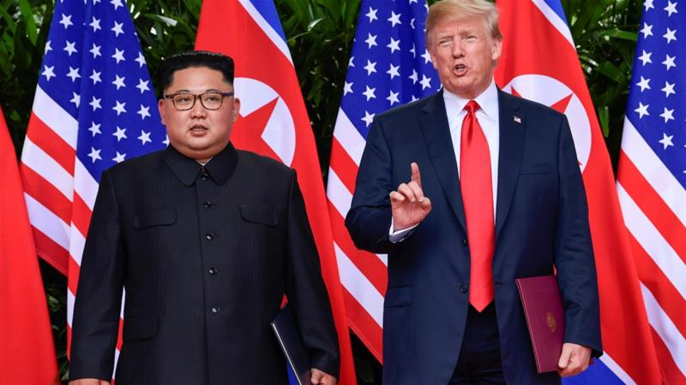
US President Donald Trump and North Korean leader Kim Jong-un met in Singapore after months of tensions (Aljazeera.com 12 Jun 2018)
The “rocket man”
“A very talented man”
Who “loved his country very much”

Slide 12
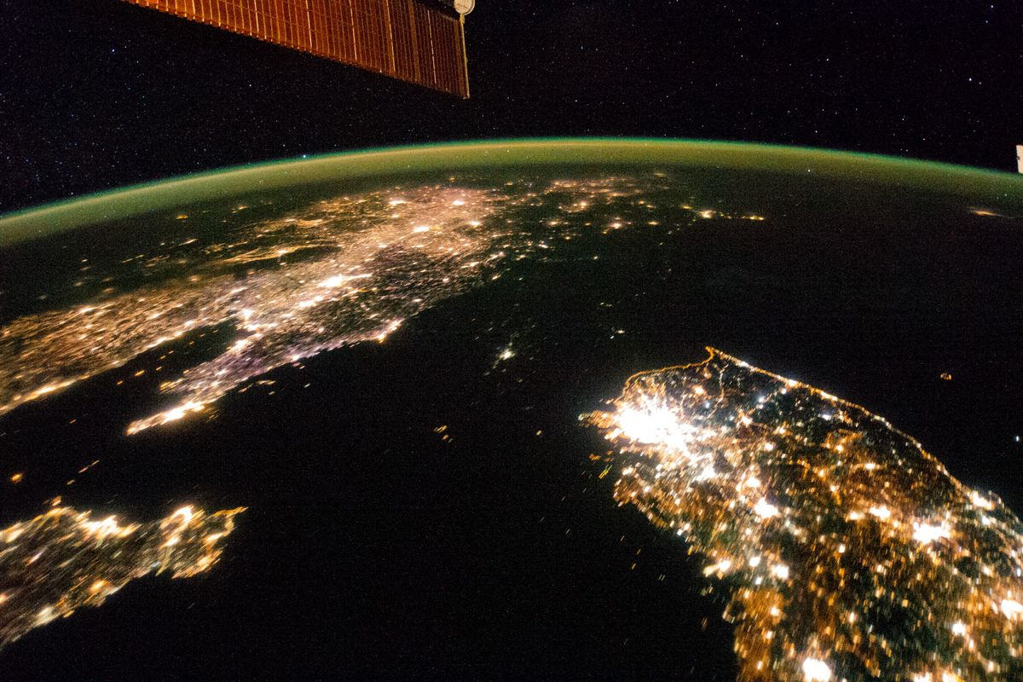
A Península Coreana à Noite (The Verge 2015)
“North Korea defends blackout satellite photos: 'the essence of society is not on flashy lights‘”

Slide 13
Atividade
Pesquisa de indicadores: Coreia do Norte e Coreia do Sul
1. Freedom House
Freedom of the press
2. World Bank
World development indicators
3. Stockholm International Peace Research Institute
SIPRI Military Expenditure
4. International Campaign to Abolish Nuclear Weapons (ICAN)
ICAN Facts
5. United Nations Office for Disarmament Affairs
UN Register of Conventional Arms

